Slide 1
UGV MLOps 操作手順書
データ取り込みから車載デプロイまで
実際のポータル画面に沿った 8 工程
入口 http://127.0.0.1:8080
オンプレ OSS ／ クラウド API なし ／ 機密サンプルは学習セットに入れない

Slide 2
全体の流れ（8 工程）
工程 1
工程 2
工程 3
工程 4
帰還データを置く
カタログへ取り込む
ラベルを付ける
データセットを切る
inbox フォルダへ bag / 画像
パース・Garage 保管
LS / SALT / Xtreme1
知覚 / 検出 / E2E
工程 5
工程 6
工程 7
工程 8
学習する
評価して通す
車載パッケージ
UGV へ同期
指標は MLflow
ゲート + 署名
S3 / S1 向け zip
チャンク配送 → acked

Slide 3
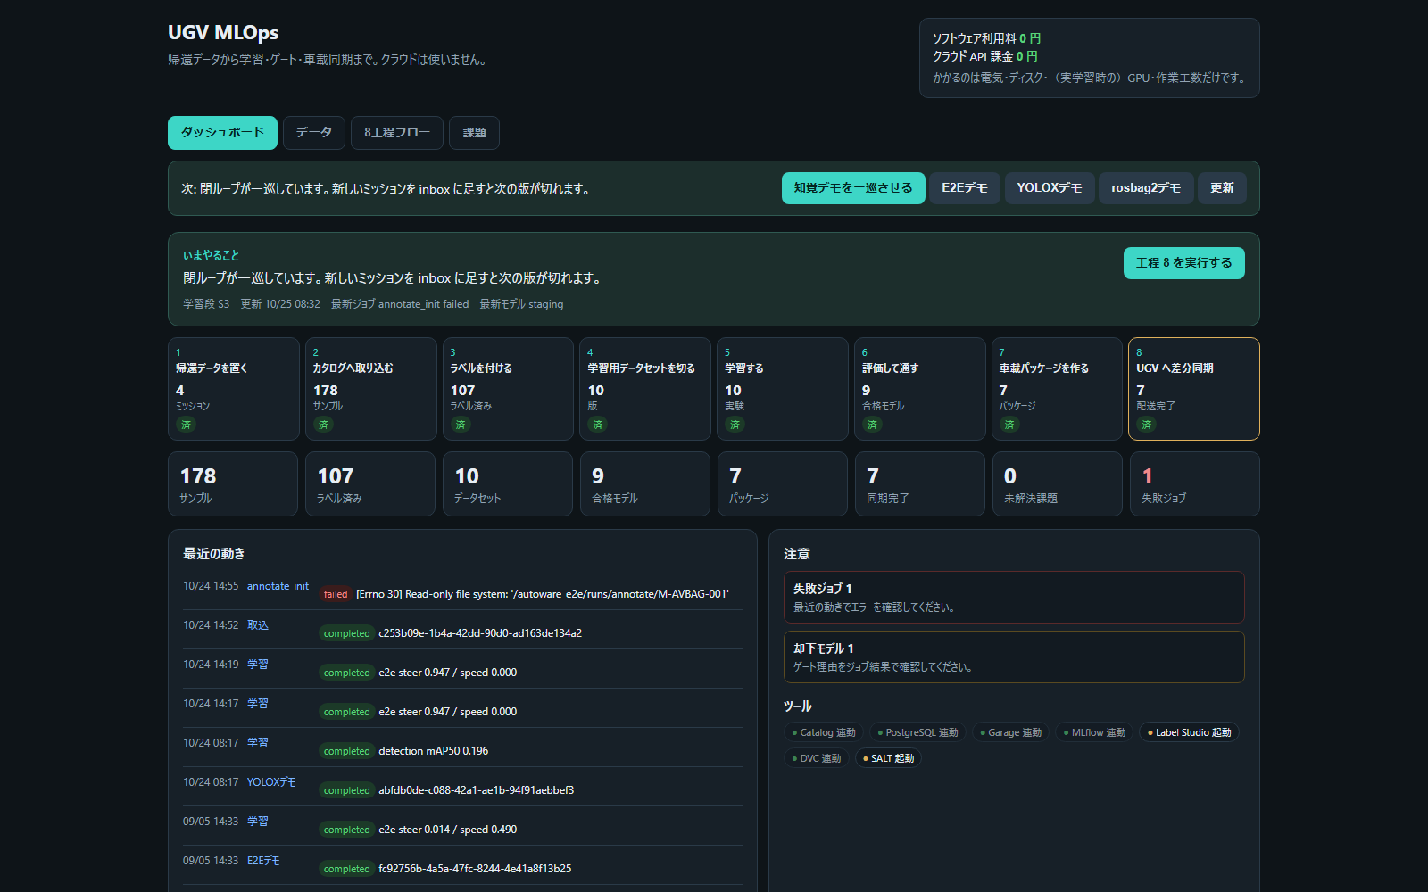
起動して入口を開く
1. Docker Desktop を起動する
2. ランチャーで「中核スタック起動」または
docker compose up -d --no-build --pull never
3. ブラウザは localhost ではなく 127.0.0.1 を使う
ポータル http://127.0.0.1:8080
Catalog http://127.0.0.1:8000/docs
MLflow http://127.0.0.1:5000
Label Studio http://127.0.0.1:8081
初期ログイン（機密区画では必ず変更）
Label Studio admin@ugv.local / label_change_me

Slide 4
ダッシュボード — いまやること
「いまやること」と工程カードから次の作業に進みます。

Slide 5
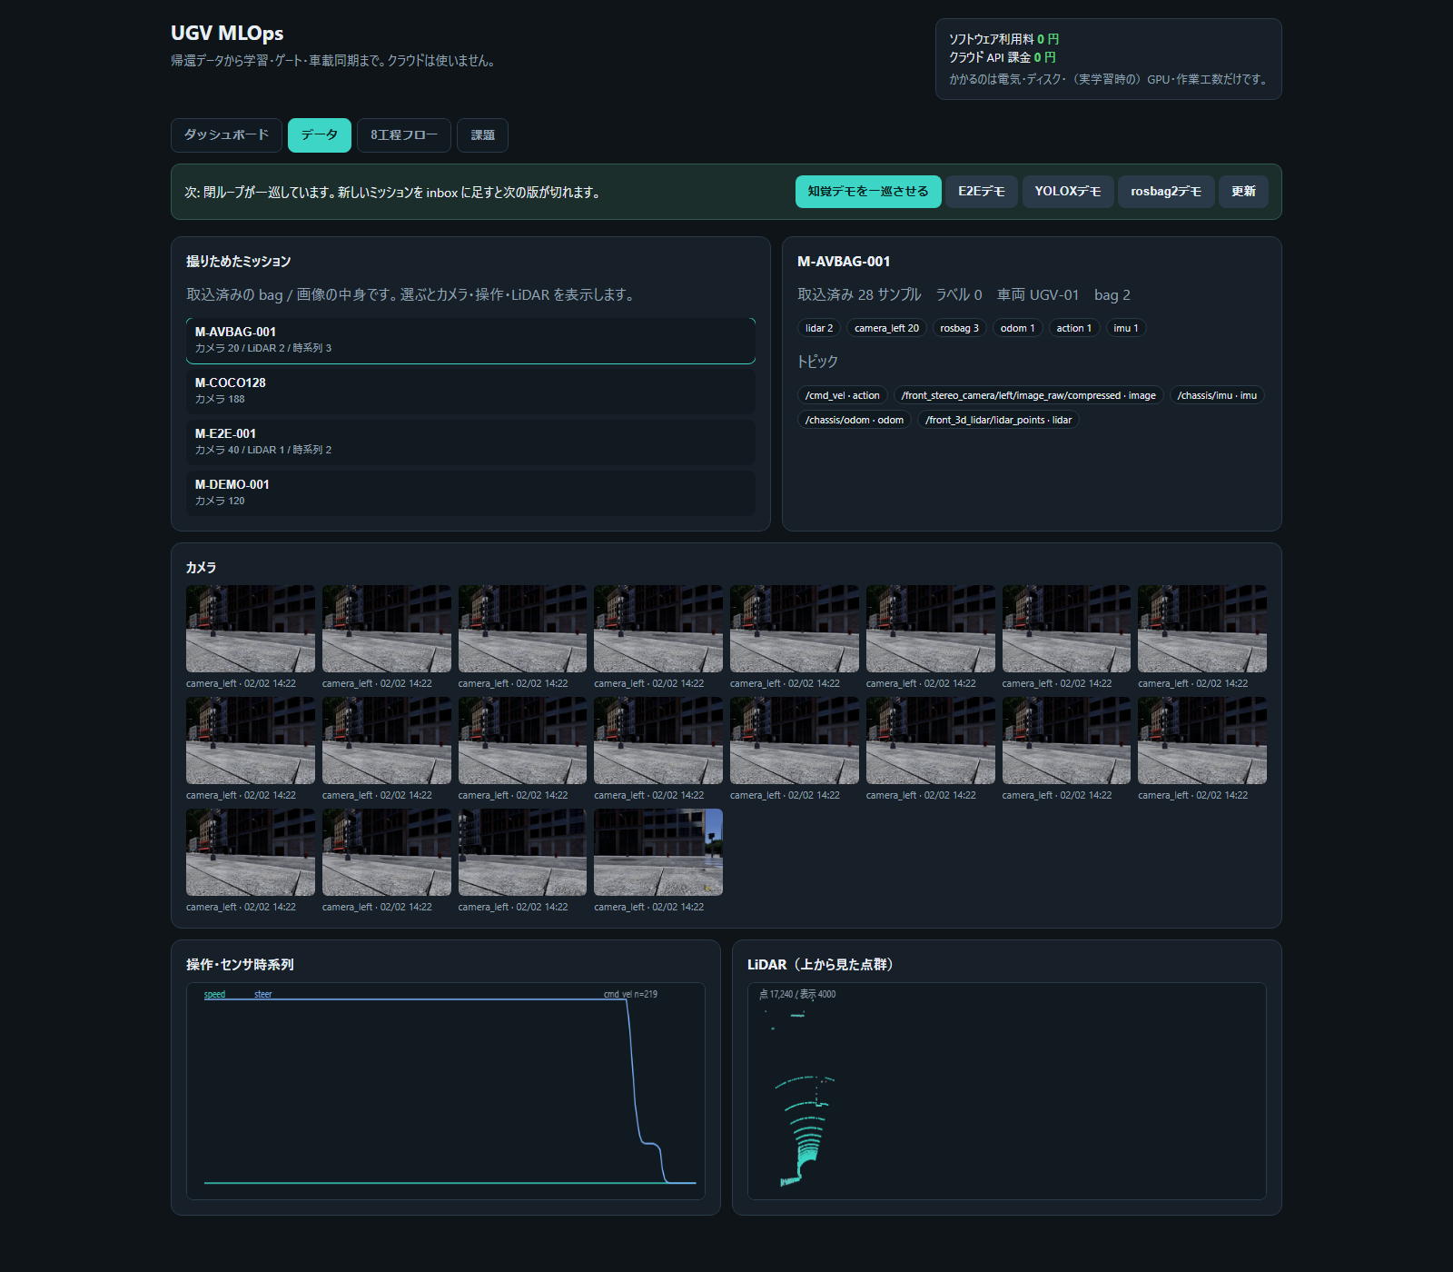
データタブ — 撮りためた中身を見る
ミッションを選ぶとカメラ・cmd_vel / IMU・LiDAR（上から）が出ます。

Slide 6
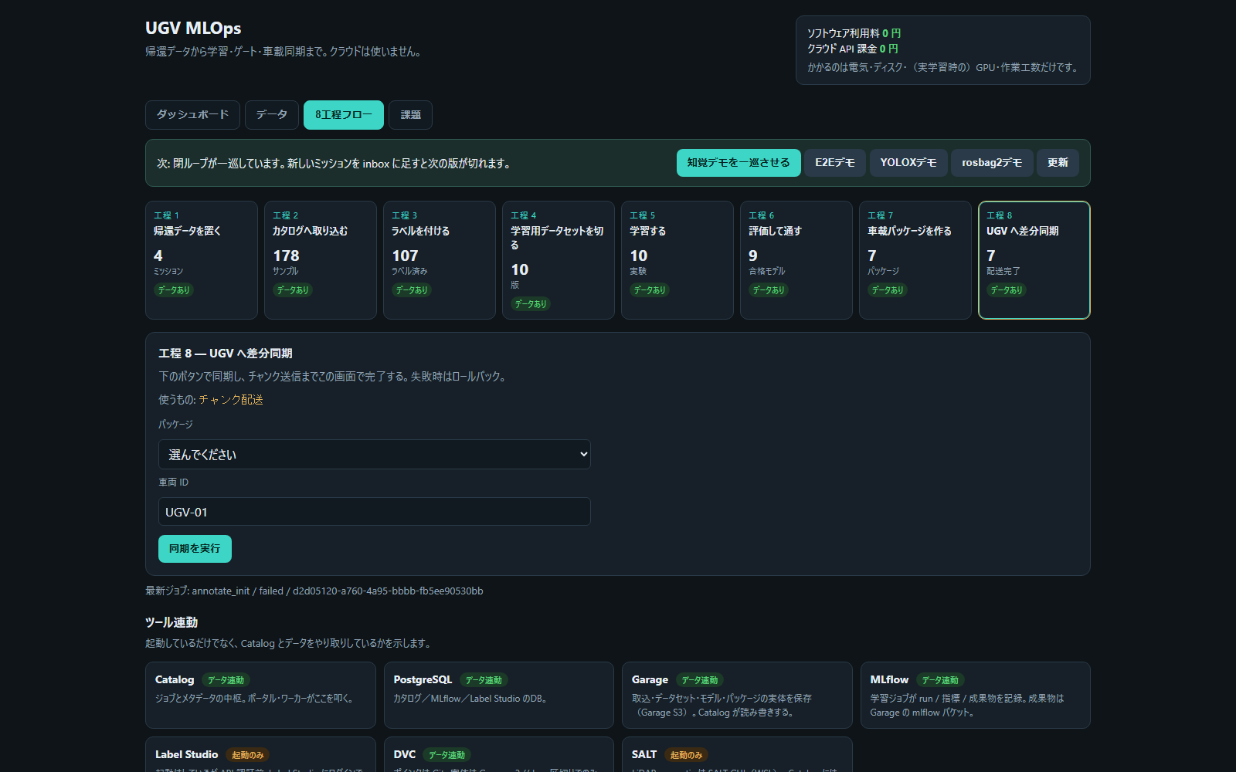
8 工程フロー
上のカードを押すと、その工程の実行フォームが下に出ます。Swagger を開く必要はありません。

Slide 7
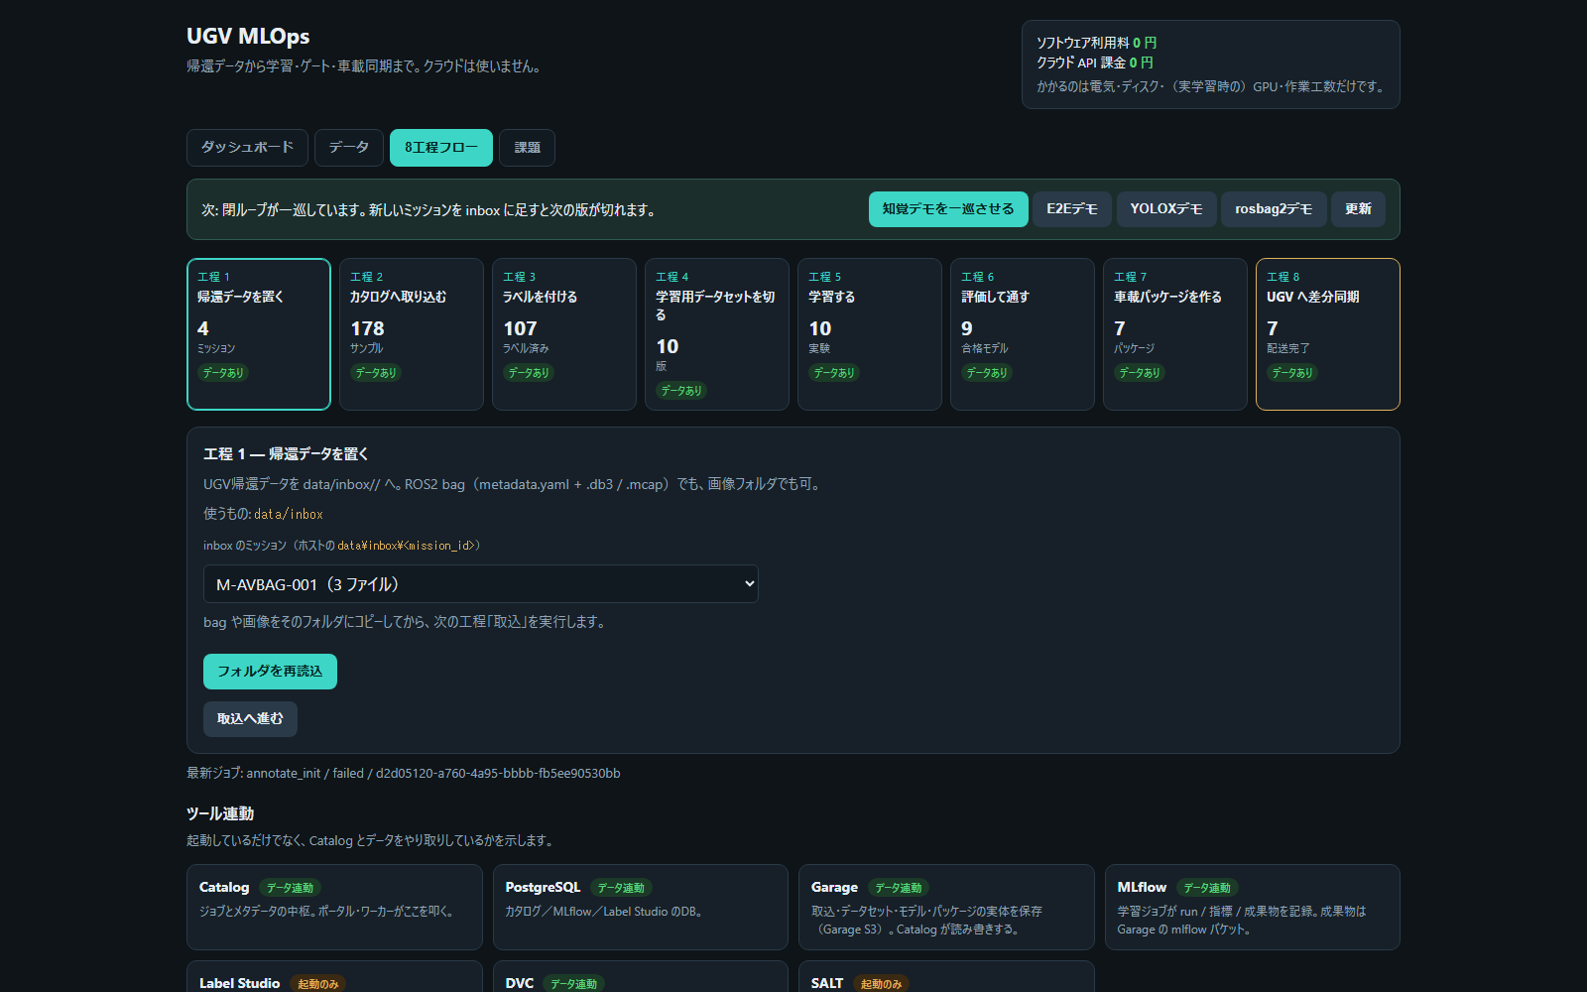
工程1 帰還データを置く
ホストの data\inbox\<mission_id>\ にコピーします。
ROS2 bag（metadata.yaml + .db3 / .mcap）でも、展開済み画像でも可。
ポータルでフォルダを再読込して、一覧に出たことを確認。
サンプル bag は M-AVBAG-001（公開 CostNav を短く切ったもの）。
確認できたら「取込へ進む」。
inbox はまだ Catalog に入る前の置き場です。

Slide 8
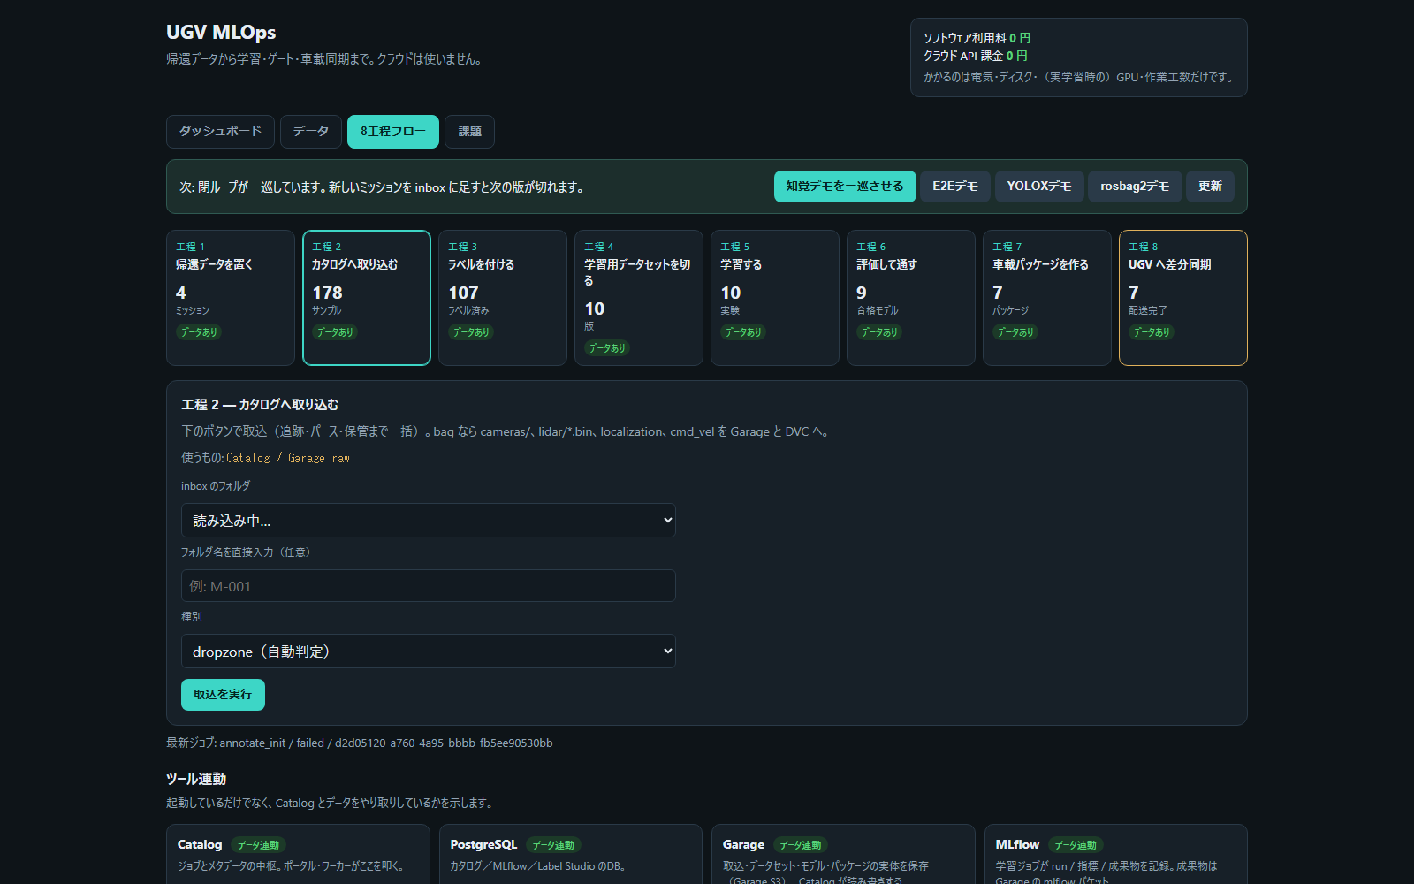
工程2 カタログへ取り込む
inbox のフォルダを選ぶ（または名前を入力）。
種別は dropzone（自動判定）でよい。bag なら rosbag。
「取込を実行」→ ジョブが completed になるまで待つ。
中ではコピー → パース（JPEG / LiDAR / cmd_vel）→ DVC 追跡 → Garage 保管。
データタブでカメラと点群が出れば成功。

Slide 9
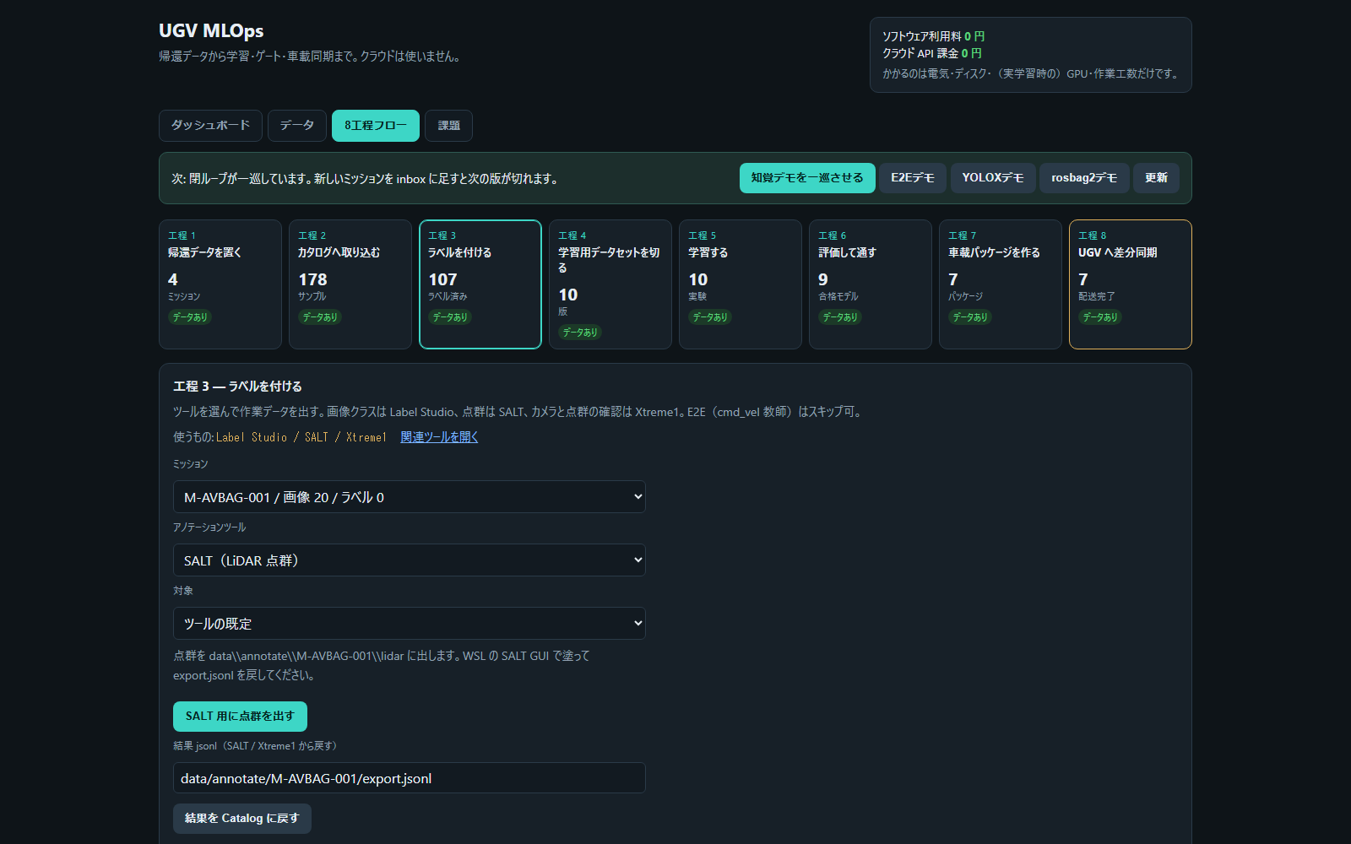
工程3 ラベルを付ける（ツールを選ぶ）
ミッションを選ぶ。
アノテーションツールを選ぶ。
・Label Studio … 画像クラス / bbox
・SALT … LiDAR 点群（WSL GUI）
・Xtreme1 … カメラと点群の確認
「作業データを出す」で data\annotate に書き出す。
SALT / Xtreme1 の結果 jsonl は「結果を Catalog に戻す」。
E2E（cmd_vel 教師）はスキップして工程4へ。
知覚はラベル必須。未ラベルのまま obstacle_cls / detection は切れません。

Slide 10

工程3 Label Studio（画像）
ツールに Label Studio を選んで投入する。
http://127.0.0.1:8081 でログイン。
プロジェクト UGV-obstacle-cls。
クラスは clear / obstacle / person。
データセット構築時に Catalog が export して annotation へ戻す。

Slide 11
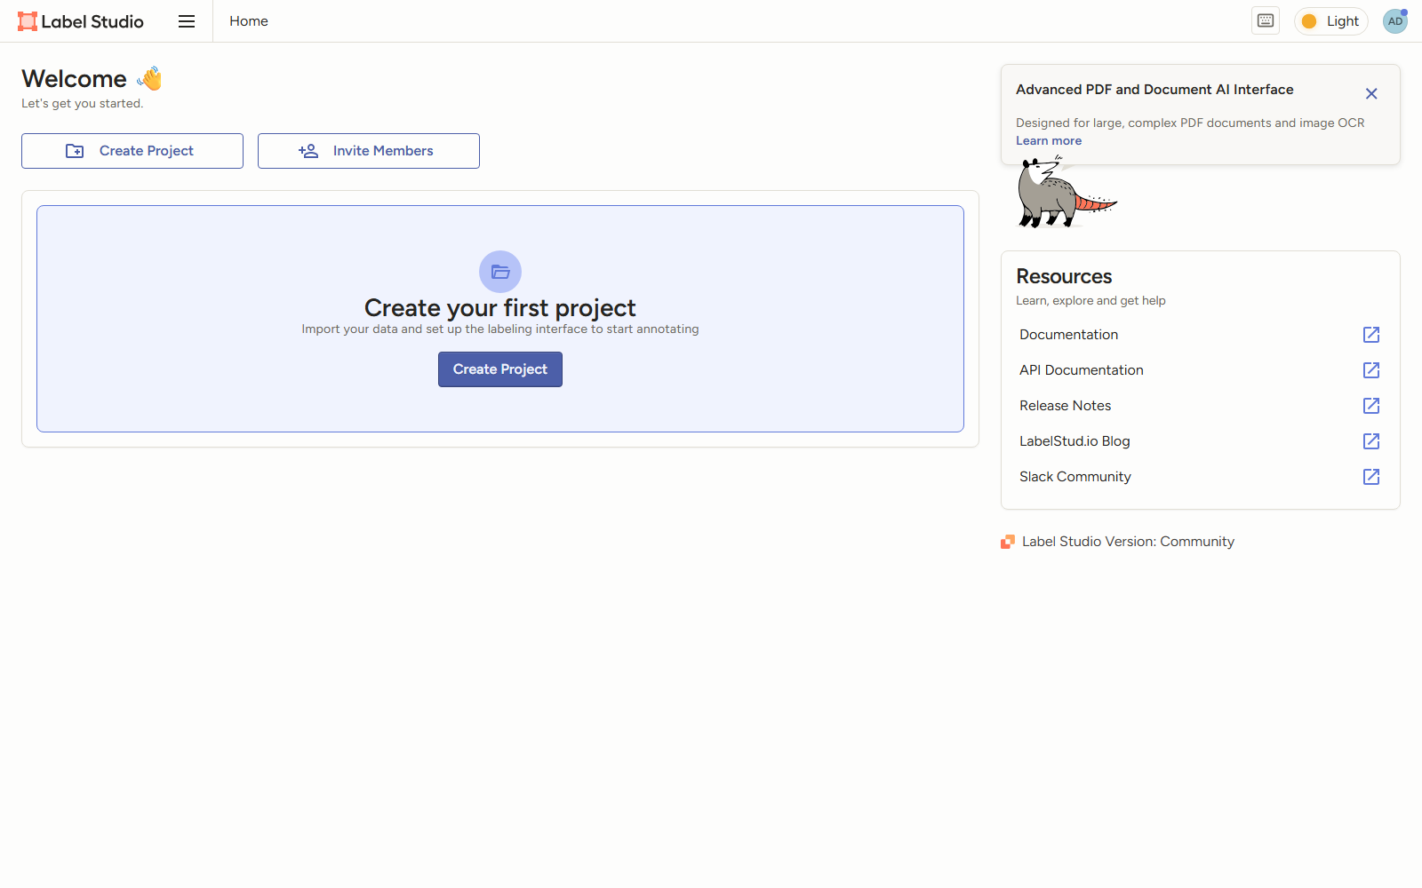
Label Studio 画面
admin@ugv.local / label_change_me（デモ初期値）

Slide 12
工程3 SALT（点群）
ツールに SALT を選ぶ。
点群が data\annotate\<mission>\lidar に .pcd で出る。
WSL Ubuntu-24.04、conda 環境 SALT で GUI を開く。
塗った結果を export.jsonl（各行 sample_id + label_json）に書く。
工程3の「結果を Catalog に戻す」。

Slide 13
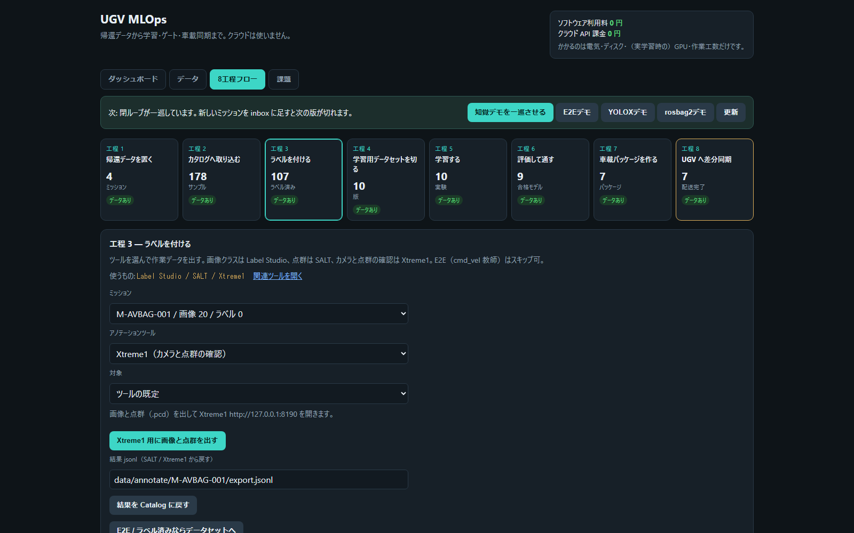
工程3 Xtreme1（確認）
ツールに Xtreme1 を選ぶと画像と .pcd を出す。
http://127.0.0.1:8190 を開く（Autoware compose。本スタック外）。
初回は画面の Sign up。
箱検出の確認用。Freespace マスクには使わない。
書き出しがあれば export.jsonl を戻す。

Slide 14
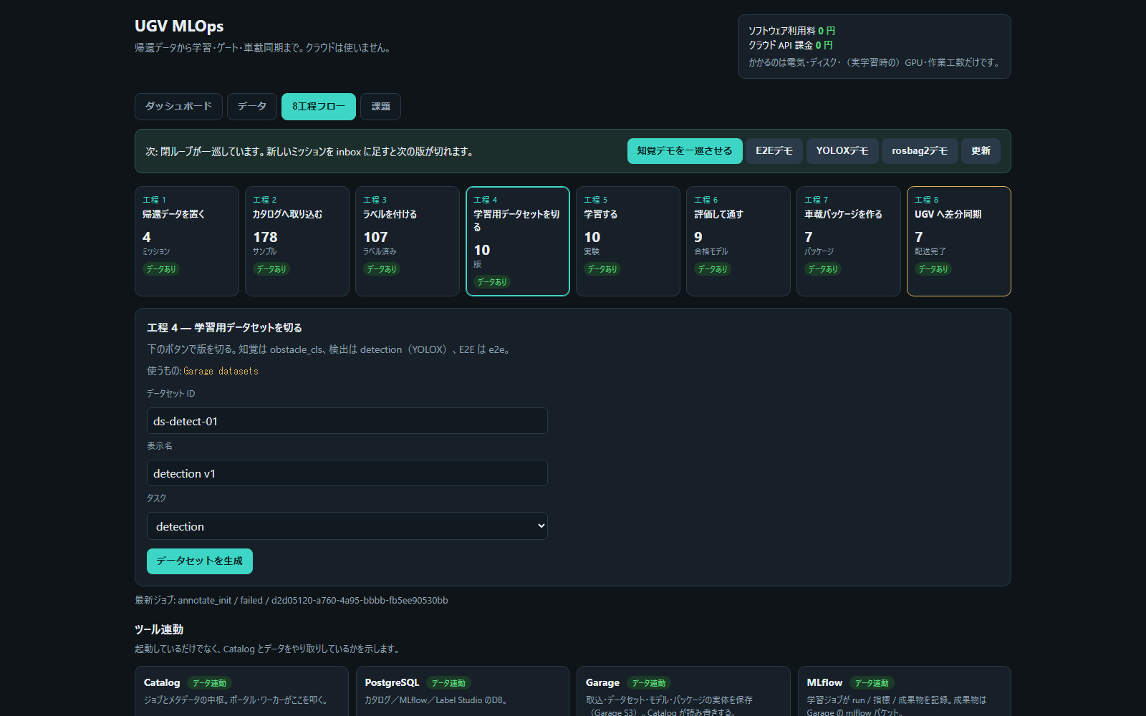
工程4 学習用データセットを切る
データセット ID と表示名を入れる。
タスクを選ぶ。
・obstacle_cls … 知覚分類（ラベル必須）
・detection … YOLOX（bbox）
・e2e … カメラ + cmd_vel（人手ラベル不要）
「データセットを生成」。版 ID（例 ds-av-rosbag-v2）を控える。

Slide 15

工程5 学習する
データセット版を選ぶ。
学習段は前線 S3（既定）または後方 S4。
「学習を実行」。run_id を控える。
指標は MLflow http://127.0.0.1:5000
分類=精度、検出=mAP@0.5、E2E=mae_steer / mae_speed。

Slide 16
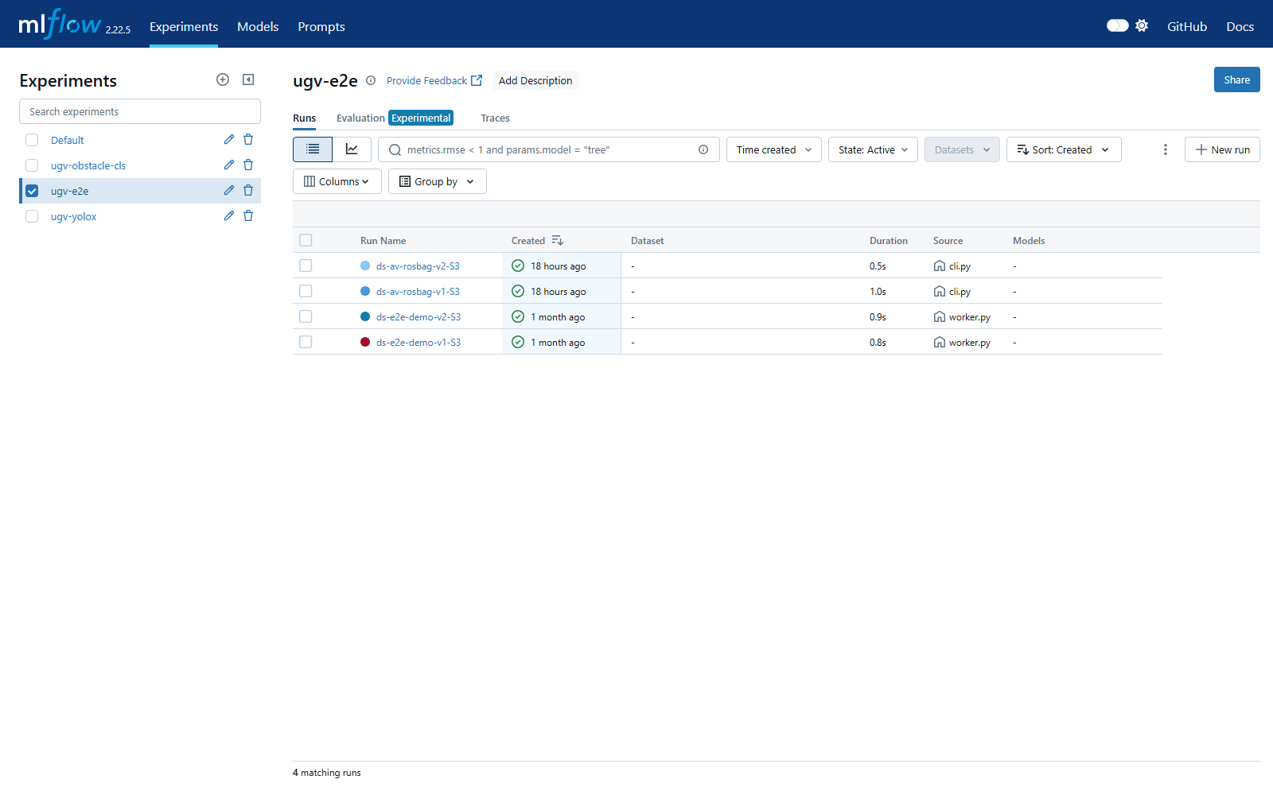
MLflow — 学習指標
実験 ugv-obstacle-cls / ugv-e2e / 検出。run を開いて metrics を確認します。

Slide 17
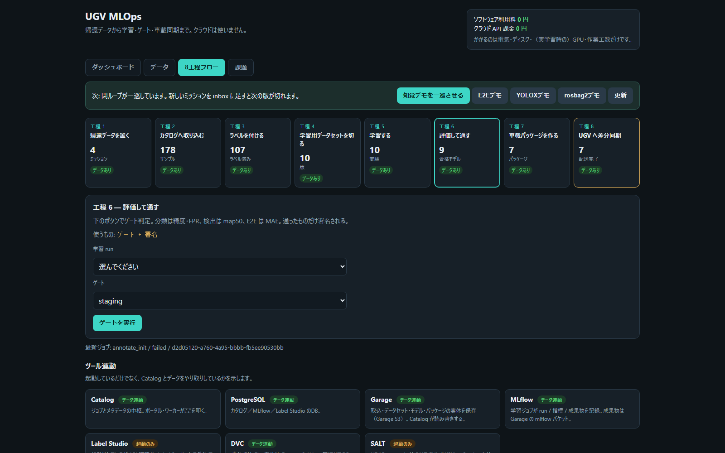
工程6 評価して通す（ゲート）
学習 run を選ぶ。
ゲートは staging または production。
「ゲートを実行」。通ると model_id と署名が付く。
閾値は configs/artifact_policy.yaml。
公開サンプルの短いクリップは smoke（デモ専用）。
不合格なら reasons を読んでデータを足すか閾値を見直す。

Slide 18
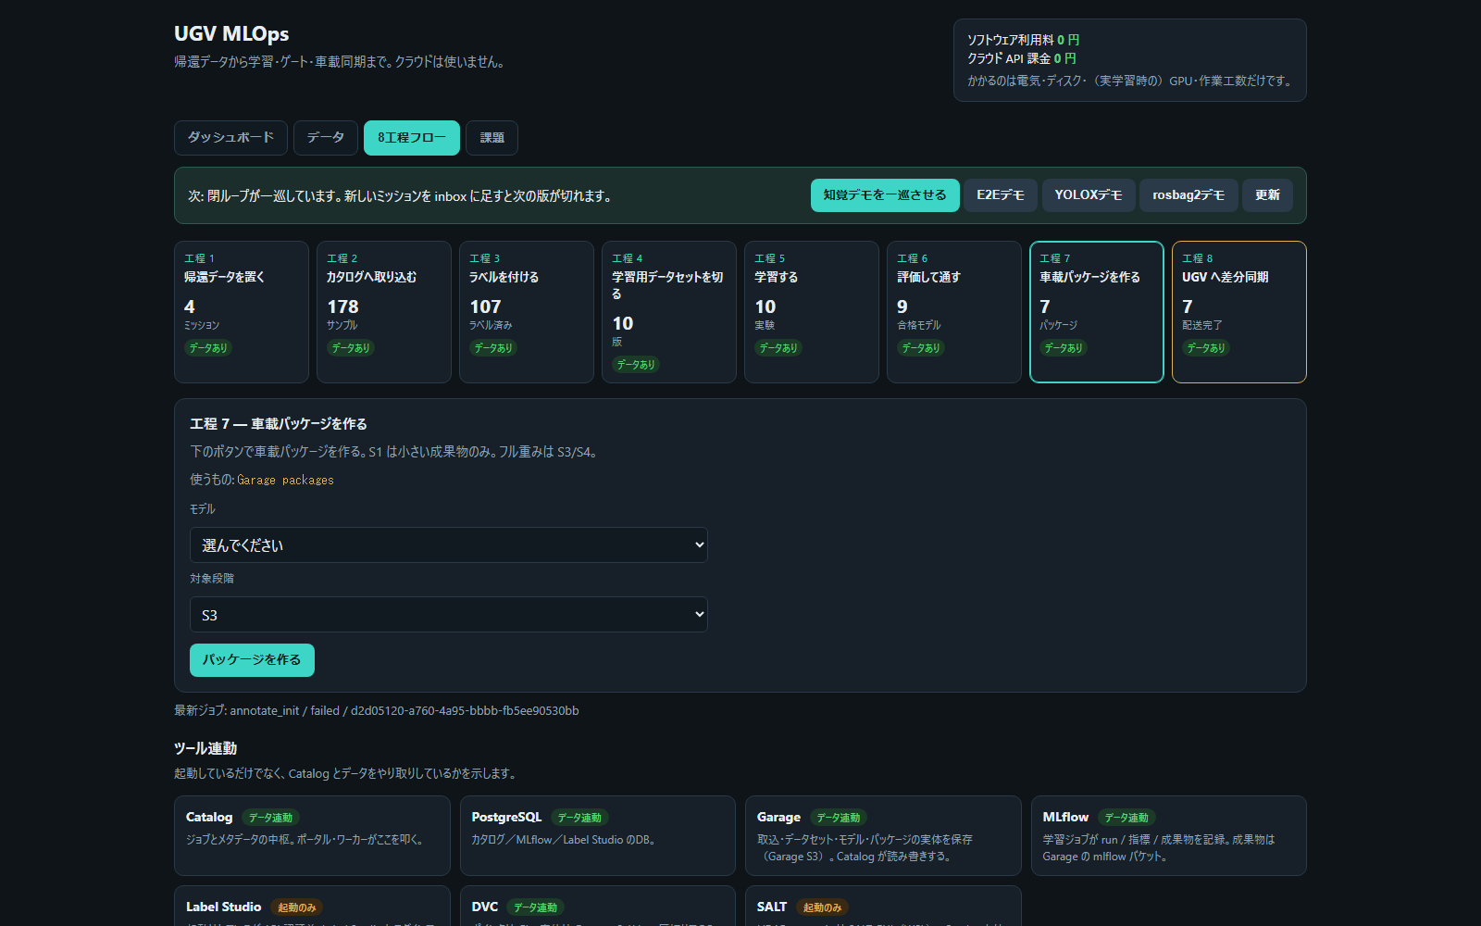
工程7 車載パッケージを作る
ゲート合格モデル（staging / canary / production）を選ぶ。
対象段階 S3（前線）または S1（車載・小さい成果物のみ）。
「パッケージを作る」。Garage packages に zip。
フル重みは S3/S4。S1 はアダプタ等の小さいものだけ。

Slide 19

工程8 UGV へ差分同期
パッケージと車両 ID（例 UGV-01）を入れる。
「同期を実行」。チャンク送信までこの画面で完了する。
全部送れると acked。失敗時はロールバック。
OS イメージ更新とは分け、モデル zip だけを送る。

Slide 20
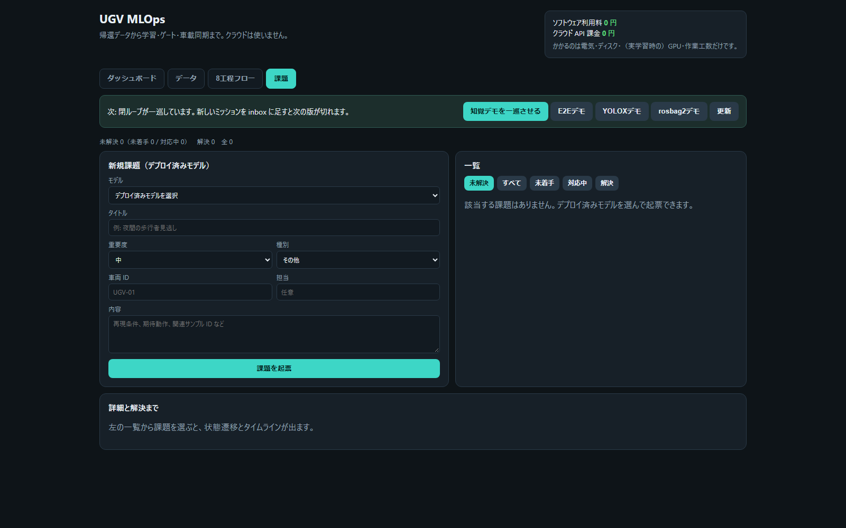
デプロイ後 — 課題を追跡する
課題タブで、デプロイ済みモデルに紐づけて起票。
着手 → 解決（または対応しない / 再オープン）。
ダッシュボードの「未解決課題」から同じ一覧に入れる。
再現データは inbox に戻して工程2から再学習できる。

Slide 21
一気通貫の確認（デモ）
ポータル右上: 知覚デモ / E2Eデモ / YOLOXデモ / rosbag2デモ。rosbag2 は公開 CostNav を inbox の M-AVBAG-001 に載せて E2E まで回します。

Slide 22
画面の場所と初期 ID
ツール
URL / 場所
ID / パスワード
ポータル
http://127.0.0.1:8080
なし
Catalog API
http://127.0.0.1:8000/docs
なし
MLflow
http://127.0.0.1:5000
なし
Label Studio
http://127.0.0.1:8081
admin@ugv.local / label_change_me
Garage S3
http://127.0.0.1:9000
Access Key は .env（コンソールなし）
Xtreme1
http://127.0.0.1:8190
初回 Sign up（本 compose 外）
SALT
WSL Ubuntu-24.04
ログインなし
値は .env のデモ初期値です。機密区画・本番では起動前に必ず変更してください。

Slide 23
運用上の注意
・ 知覚（分類・検出）はラベルなしでデータセットを切らない。E2E は cmd_vel が教師なので工程3をスキップ可。
・ UNCLASSIFIED 以外のサンプルは解除するまで学習セットに入らない。
・ 公開 rosbag2 デモは短いクリップ確認用。ゲートは smoke。実任務モデルは staging / production。
・ SALT / Xtreme1 は本 compose に載せない。工程3で作業ファイルを data/annotate に出してから各 GUI を使う。
・ Xtreme1 の MinIO（:8193/:8194）と本スタックの Garage（:9000）は別。キーを混ぜない。
・ ブラウザは http://127.0.0.1:... を使う（localhost だと IPv6 で失敗することがある）。
・ 失敗ジョブはダッシュボードの「最近の動き」か GET /jobs/{id} の error / reasons を見る。

Slide 24
関連資料
docs/usage.md 日常操作
docs/annotation.md Label Studio / SALT / Xtreme1
docs/workflow.md 四脚 PJ との層対応
docs/setup-windows.md 新しい Windows PC への構築

